Slide 1
파이썬 프로그래밍 실습과제 1
Ji Wan Kang

Slide 2
분석 보고서 작성 방법
분석 결과: 객관적 자료 + 주관적 해석
[IMRaD 형식을 이용한 구성 알아보기]
제목 (Title): 주제를 포함한 짧은 제목
초록 (Abstract): 한 문단 정도의 요약
도입 (Introduction): 문제 제기, 동기, 목적, 의의
방법 (Materials&Method): 가설, 데이터 정보, 분석법
결과 (Result): 수치형 데이터
논의 (Discussion): 주장에 따른 해석 및 한계
참고문헌 (References): 인용 양식에 따라 작성

Slide 3
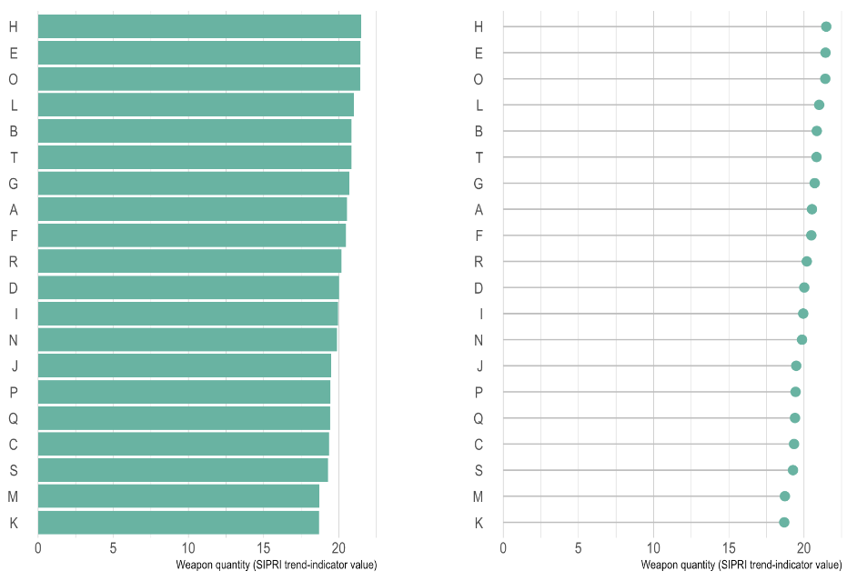
데이터 표현에 주의할 점
제시할 자료의 특성에 따라 적절한 표현 방법을 선택할 것을 권장
[예시: bar plot - lollipop plot]
lollipop plot은 기본적으로 bar plot과 같은 정보를 나타내지만, bar plot에서 발생하는 Moiré 효과를 방지한다

Slide 4
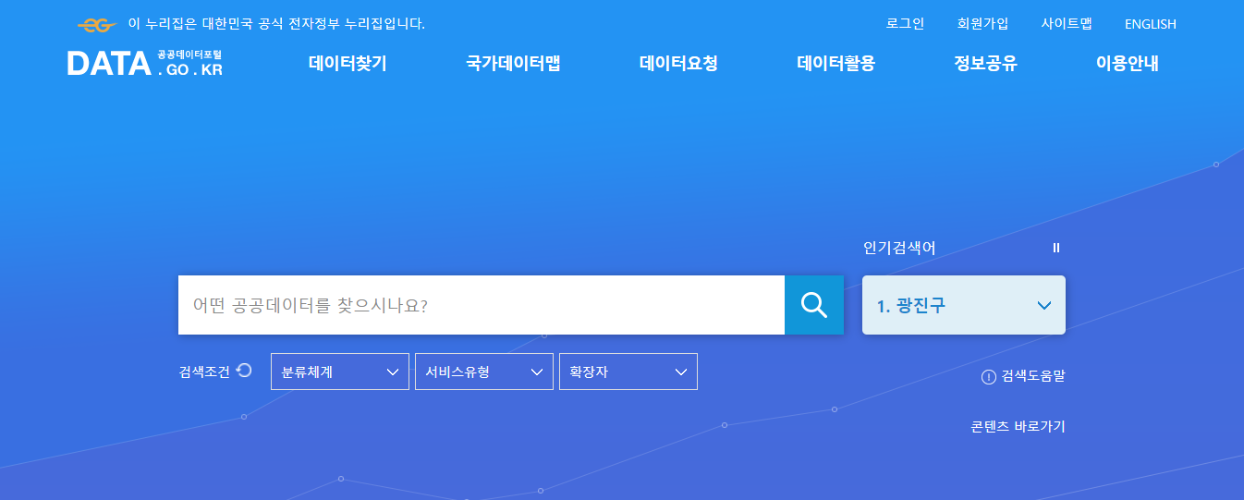
실습과제 1: 부동산 데이터 분석
[데이터 수집하기]
대상 파일: 한국자산관리공사_국유부동산 매각현황_20211231.csv
( https://www.data.go.kr/data/15004205/fileData.do )
공공데이터포털 ( https://www.data.go.kr/ ) 이용

Slide 5
실습과제 1: 부동산 데이터 분석
[데이터 정보]
연도구분: YYYY 형식의 연도
지역구분: 시/도 정보
소재지명: 지번
재산구분: 건물 또는 토지로 분류
공부지목: 용지 분류
대장면적(제곱미터): 0 ~ 20만 가량의 범위
대장금액(원): 0 ~ 220억 가량의 범위
처분구분명: 처분 분류
계약일자: YYYY년 형식의 연도
부점명, 팀명

Slide 6
실습과제 1: 부동산 데이터 분석
[필수 분석]
매각 금액이 가장 많은 팀과 하위 팀의 차이 확인하기
연도별 매각금액 추이 확인하기
상위 5개 지역별 매각 면적 확인하기
계약 일자 정보 기준으로, 매각이 많은 때의 특징 알아보기
[선택 분석]
처분 구분별 비율 확인하기
필수-3 항목을 지역 규모에 따라 보정하기
필수-2 항목을 증감액 그래프로 표현하기*

Slide 7
실습과제 1: 부동산 데이터 분석
[참고사항]
해당 프로젝트에는 특별한 정답이 없습니다
강의에 없었던 표현이 있을 수 있으나, 필수 분석은 강의자료 참고만으로 해결할 수 있는 문제입니다
코드의 복사, 검색 등을 허용합니다
분석 결과는 분석 보고서 형태를 띠어야 합니다

